Slide 1
Оконные функции (window functions)

Slide 2
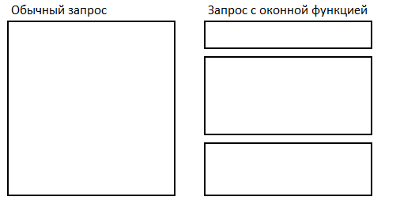
Окно определяется с помощью обязательной инструкции OVER()
Over – над, относительно
Order - порядок
Partition – раздел, разбиение

Slide 3
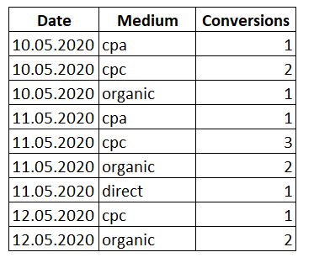
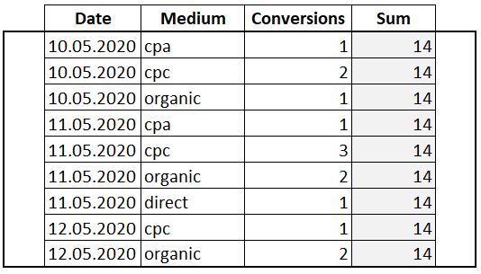

Slide 4
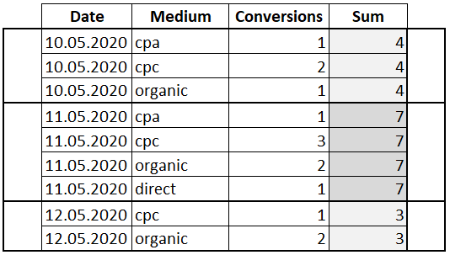

Slide 5
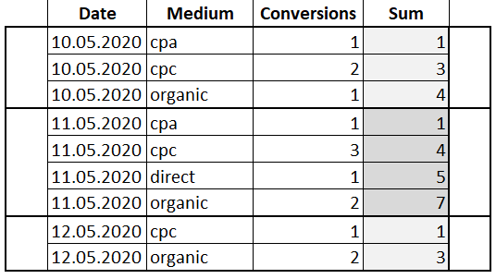

Slide 6
ROWS или RANGE
UNBOUNDED PRECEDING — указывает, что окно начинается с первой строки группы;
UNBOUNDED FOLLOWING – с помощью данной инструкции можно указать, что окно заканчивается на последней строке группы;
CURRENT ROW – инструкция указывает, что окно начинается или заканчивается на текущей строке;
BETWEEN «граница окна» AND «граница окна» — указывает нижнюю и верхнюю границу окна;
«Значение» PRECEDING – определяет число строк перед текущей строкой (не допускается в предложении RANGE).;
«Значение» FOLLOWING — определяет число строк после текущей строки (не допускается в предложении RANGE).

Slide 7
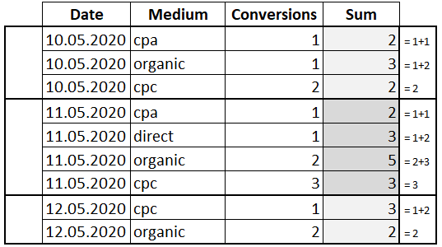

Slide 8
Типы оконных функций:
Агрегатные функции;
Ранжирующие функции;
Функции смещения;
Аналитические функции.

Slide 9
Агрегатные функции
SUM – возвращает сумму значений в столбце;
COUNT — вычисляет количество значений в столбце (значения NULL не учитываются);
AVG — определяет среднее значение в столбце;
MAX — определяет максимальное значение в столбце;
MIN — определяет минимальное значение в столбце.

Slide 10
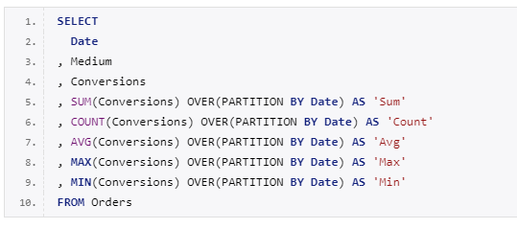

Slide 11
Ранжирующие функции
ROW_NUMBER – функция возвращает номер строки и используется для нумерации;
RANK — функция возвращает ранг каждой строки. В данном случае значения уже анализируются и, в случае нахождения одинаковых, возвращает одинаковый ранг с пропуском следующего значения;
DENSE_RANK — функция возвращает ранг каждой строки. Но в отличие от функции RANK, она для одинаковых значений возвращает ранг, не пропуская следующий;
NTILE – это функция, которая позволяет определить к какой группе относится текущая строка. Количество групп задается в скобках.

Slide 12
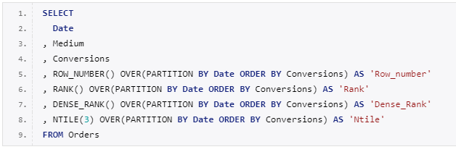

Slide 13
Функции смещения
LAG или LEAD – функция LAG обращается к данным из предыдущей строки окна, а LEAD к данным из следующей строки.
FIRST_VALUE или LAST_VALUE — с помощью функции можно получить первое и последнее значение в окне. В качестве параметра принимает столбец, значение которого необходимо вернуть.

Slide 15
Аналитические функции
CUME_DIST — вычисляет интегральное распределение (относительное положение) значений в окне;
PERCENT_RANK — вычисляет относительный ранг строки в окне;
PERCENTILE_CONT — вычисляет процентиль на основе постоянного распределения значения столбца. В качестве параметра принимает процентиль, который необходимо вычислить.
PERCENTILE_DISC — вычисляет определенный процентиль для отсортированных значений в наборе данных. В качестве параметра принимает процентиль, который необходимо вычислить.

Slide 16
